Slide 1
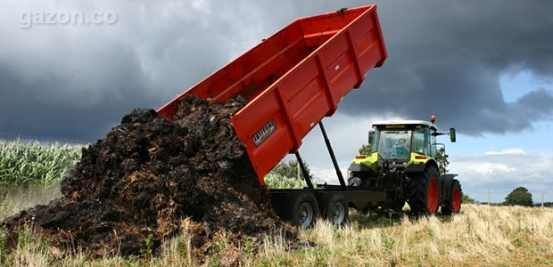
ОРГАНИЧЕСКИЕ УДОБРЕНИЯ.

Slide 2
План лекции:
Значения органических удобрений в повышении урожаев с/х культур и плодородия почвы. Проблемы их применения в современных условиях.
Виды, состав, свойства, эффективность и технологии применения органических удобрений (подстилочный навоз, жидкий навоз, солома, птичий помет, торф, сапропель и т.д.) .

Slide 3
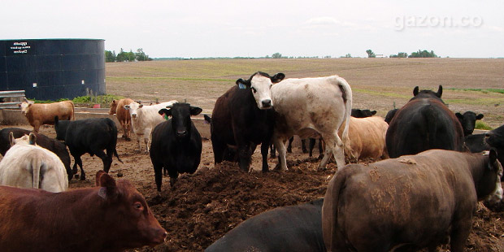
Органические удобрения представляют собой вещества растительного или животного происхождения, вносимые в почву для повышения плодородия и увеличение урожая. Их называют также местными удобрениями.
Органические удобрения
Навоз
Птичий помет
Зеленое удобрение
Компосты
Навозная жижа
Солома на удобрение
Сапропель

Slide 4
Значения органических удобрений в повышении урожаев с/х культур и плодородия почвы. Проблемы их применения в современных условиях.
Органические удобрения оказывают разностороннее влияние на агрономические свойства почвы и при эффективности использовании их резко повышают урожайность с.-х. культур.
В их составе в почву поступают все необходимые растениям питательные вещества.
В отличие от минеральных удобрений органические удобрения по содержанию питательных веществ менее концентрированные.
Внесение навоза, навозная жижи, птичьего помета, фекалий является, которые ранее поглощались растениями из почвы и уже участвовали в создании урожая. применение торфа.
Навоз и другие органические удобрения служат для растений источником СО2.
Органические удобрения – энергетический материал и источник пищи для почвенных микроорганизмов.
При систематическом внесении органических удобрений происходит улучшение агрохимических свойств почвы (гумус, N. Р, К), биологических, физиологических, химических, водного и воздушного режима
Применение органических удобрений, особенно в сочетании с минеральными, создает благоприятные условия для получения высоких и устойчивых урожаев различных с.-х. культур.
Значительная часть питательных веществ в органических удобрениях становятся доступной растениям лишь по мере их минерализации.
Эффективность навоза зависит от климатических условий и снижается с севера на юг и с запада на восток.
Внесение органических удобрений довольно дорогостоящее мероприятие – имеется большие затраты на транспортировку, внесение ГСМ, амортизацию и технический уход

Slide 5
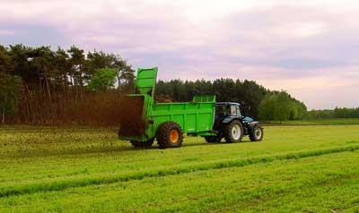
Органические удобрения оказывают прямое и косвенное действие. Около 70% сухого вещества удобрений минерализуется и дает пищу растениям, а 30% переходит в органическое вещество.
В общем балансе вносимых в почву элементов питания органические удобрения составляют 35-40%. При содержании в навозе в среднем 0,5% азота, 0,25% фосфора и 0,6% калия при норме внесения 30т/га в почву поступит соответственно 150 кг, 75 и 180 кг названных элементов. Это сопоставимо с высокими дозами минеральных удобрений. В навозе содержится значительное количество микроэлементов.

Slide 6
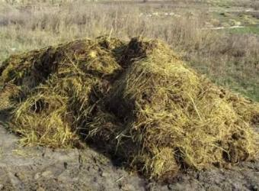
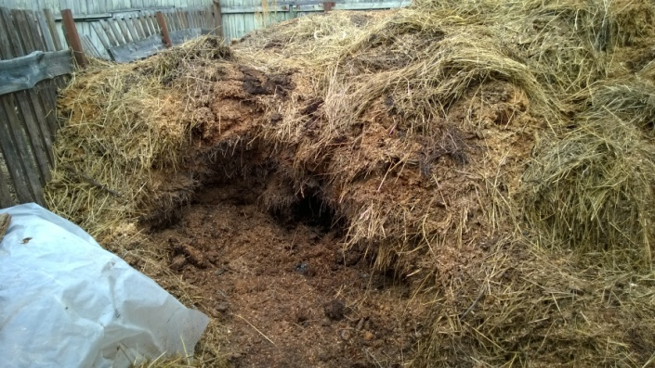
ПОДСТИЛОЧНЫЙ НАВОЗ
Подстилочный навоз – составные части – твердые и жидкие экскременты животных и подстилка. Химический состав в значительной степени зависит от подстилки, ее вида и количества, вида животных, потребляемых кормов.
В процессе хранения навоза происходит аммонификация азотистых веществ (мочевины, гиппуровой и мочевой кислот). Мочевина под влиянием уробактерий превращается в нестойкий карбонат аммония, его разложение приводит к потерям азота:
CO(NH2)2+2H2O=(NH4)2CO3
(NH4)2CO3 2NH3+CO2+H2O
Чем дольше хранится навоз, тем больше потери азота и органического вещества. Но относительное содержание азота, фосфора и калия ( в процентах к оставшейся массе) возрастает.
По степени разложения различают свежий, полуперепревший, перепревший и перегной.
Свежий – называется навоз, в котором использовано на подстилку солома еще сохраняет свою типичную (желтую) окраску и прочность. Водная вытяжка – красно-желтого или зеленоватого цвета.
Полуперепревший – солома теряет свою прочность и приобретает темно-коричневую окраску. Водная вытяжка – густая, черного цвета. Масса уменьшается на 20 – 30 %.
Перепревший – черная мажущаяся масса, солома незаметна. Водная вытяжка бесцветная, 50 % от массы исходного навоза.
Перегной – богатая органическим веществом черная однородная масса 25 % от исходного способа хранения.

Slide 7
Выход навоза зависит от длины стойлового периода. Например, при длине стойлового периода менее 180 дней выход навоза от одной головы крупного рогатого скота составляет 4-5 т, а при 220-240 днях – 9-10т.
Количество готового навоза определяют или взвешивание на автомобильных весах при вывозке в поле, или определением объема (путем обмера) и объемной массы. Масса 1м” свежего навоза составляет 300-400 кг, уплотненного – 700, полуперепревшего – 800, перепревшего -900 кг.
Химический состав подстилочного навоза
Вид навоза | Содержание, %
 | Вода | Органическое вещество | Азот общий | Азот аммонийный | Фосфор (P2O5) | Калий K2O
Крупного рогатого скота | 65,0 | 21,0 | 0,54 | 0,07 | 0,28 | 0,60
Свинной | 60,7 | 21,9 | 0,84 | 0,15 | 0,58 | 0,62
Конский | 69,0 | 22,6 | 0,59 | 0,09 | 0,26 | 0,59
Овчий | 49,0 | 28,0 | 0,86 | 0,14 | 0,47 | 0,88
Норма внесения подстилочного навоза, наиболее окупаемоя прибавками урожая, составляет 20-30 т/га.
По действию на урожай навоз не уступает эквивалентному количеству питательных веществ минеральных удобрений. Последствие навоза проявляется 3-4 и более в зависимости от нормы внесения.

Slide 8
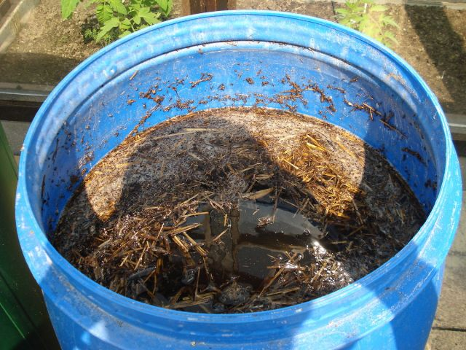
БЕСПОДСТИЛОЧНЫЙ НАВОЗ
Бесподстилочный навоз – смесь твердых и жидких выделений животных.
В зависимости от содержания воды подразделяют на полужидкий (90 %) и жидкий (90 – 93 %).
Отличается повышенным содержанием элементов питания, необходимых растениям – при норме концентрации 50 –70 % N находится в растворимой форме и он хорошо усваивается растениями в первый год.
Фосфор меньше закрепляется в почве и поэтому лучше используется растениями. Калий находится в растворимой форме.
Химический состав бесподстилочного навоза ( по Васильеву и Филипповой.1988)
Вид навоза | Содержание сухого вещества | Содержание в сыром веществе
 |  | N | P2O5 | K2O
Навоз крупного рогатого скота:
Удаляемый механическим способом | 17,0 | 0,48 | 0,26 | 0,38
Самотечно-сплавной | 11,1 | 0,47 | 0,21 | 0,34
Отстойно-лотковый | 5,5 | 0,30 | 0,15 | 0,25
Жидкая фракция | 1,1 | 0,16 | 0,03 | 0,07
Свиной навоз:
Удаляемый механическим способом | 17,8 | 0,58 | 0,38 | 0,28
Самотечно-сплавной | 11,7 | 0,62 | 0,25 | 0,20
Гидросмыв | 1,3 | 0,13 | 0,06 | 0,07

Slide 9
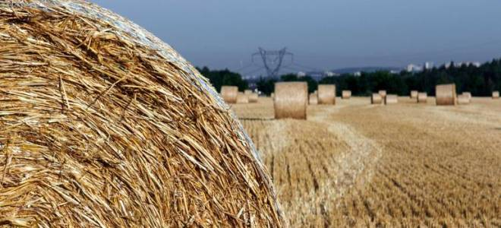
СОЛОМА
Солома – важный источник органических удобрений. ее широко используют в стране и особенно за рубежом. в настоящее время в ряде хозяйств по различным причинам ее сжигают, что с агрономической точки зрения не может быть ничем определено и категорически запрещается.
Положительное действие соломы на плодородие почвы и урожай с.-х. культур возможно при наличии необходимых условий для ее разложения. Скорость разложения зависит: от наличия источников питания для микроорганизмов, их численности, видового состава, типа почвы, ее окультуренности, температуры, влажности, аэрации
Лучший срок внесения - лето, способ заделки - лущение- плуг. Кроме совместного внесения с соответствующими минеральными удобрениями .
В соломе зерновых культур содержится в среднем 0,5% азота, 0,2% фосфора, 1,0% калия; в соломе зернобобовых культур – 1,29% азота, 0,16% фосфора, 1,07% калия.
Солома | Сухое в-во | Орг.в-во, % | Содержание в воздушно-сухой массе, % |  |  |  |  |  |  | Соотн. С:N (N=1)
 |  |  | N | P2O5 | K2O | CaO | MgO | S | зола
Озимой пшеницы | 86 | 81 | 0,5 | 0,2 | 0,9 | 0,3 | 0,1 | 0,01 | 4,9 | 80
Озимой ржи | 86 | 82 | 0,5 | 0,3 | 1,0 | 0,3 | 0,1 | 0,16 | 3,9 | 85
Ячменная | 86 | 81 | 0,5 | 0,2 | 1,0 | 0,3 | 0,1 | 0,15 | 4,5 | 80
Овсяная | 86 | 79 | 0,6 | 0,3 | 1,6 | 0,4 | 0,12 | 0,17 | 6,5 | 60
Яровой пшеницы | 86 | 82 | 0,6 | 0,2 | 0,7 | 0,3 | 0,1 | 0,05 | 3,5 | 65
кукурузная | 86 | 81 | 0,7 | 0,3 | 1,6 | 0,5 | 0,3 | 0,15 | 4,4 | 50
Рапсовая | 86 | 80 | 0,7 | 0,2 | 1,0 | 2,0 | 0,2 | 0,3 | 4,8 | 55
Гречихи | 86 | 80 | 0,8 | 0,6 | 2,4 | 1,0 | 0,2 | 0,13 | 5,2 | 50
Гороха | 86 | 81 | 1,4 | 0,3 | 0,5 | 1,8 | 0,3 | 0,32 | 3,9 | 30
Люпина | 86 | 81 | 1,0 | 0,2 | 1,7 | 1,0 | 0,3 | 0,4 | 4,1 | 40
Сои | 86 | 82 | 1,2 | 0,3 | 0,5 | 1,5 | 0,5 | 0,33 | 3,2 | 30

Slide 10
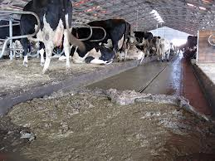
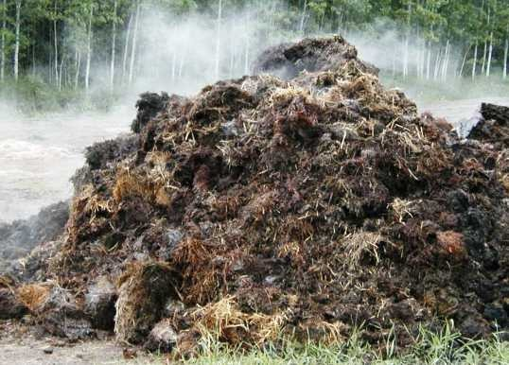
НАВОЗНАЯ ЖИЖА
Навозная жижа представляет собой в основном перебродившую мочу животных за 4 месяца из 10 т подстилочного навоза при плотном хранении выделяется 170 л, при рыхло- плотном- 450 л и при рыхлом- 1000 л.
В среднем в навозной жиже содержится N- 0,25 –0,3 %, Р2О5- 0,03-0,06 % и калия – 0,4-0,5 %- преимущественно азотно- калийное удобрение.
Можно применять в чистом виде или совместно с другими органическими удобрениями.
Каждая точка навозной жижи повышает урожай в переводе на зерно в среднем
на 1 ц.

Slide 11
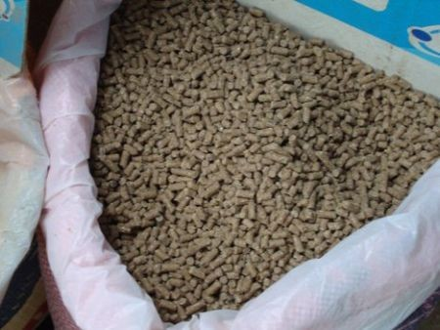
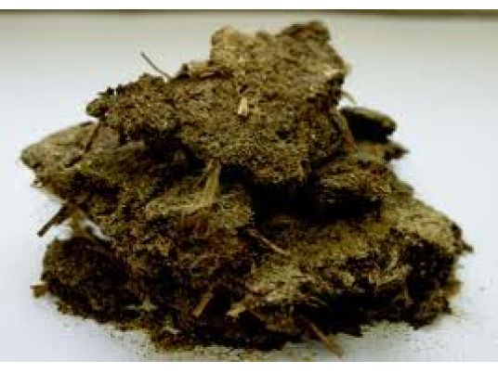
ПТИЧИЙ ПОМЕТ
Птичий помет – это ценное быстродействующее органическое, концентрированное удобрение, содержащее все основные питательные вещества, необходимые растениям.
Сырой птичий помет характеризуется неблагоприятными физическими свойствами, затрудняющими механизацию использования.
Обладает рядом других отрицательных свойств: распространяет на большие расстояния неприятный запах, содержит огромное количество сорняков, источником загрязнения окружающей среды и рассадником патогенной микрофлоры.
Свежий помет. Он очень концентрированный и не используется как подкормка.
Гранулированный помет для использования сначала разбавляют с водой в пропорции 1:25. Настой должен выдерживаться в течение 2-4 дней, а затем его применяют..
Сухой помет получают посредством сушки. Для использования из него делается раствор. Разводят его в пропорции 1:25 с водой и настаивают потом до 3 дней. Также его можно использовать в сухом виде, просто рассыпав по земле, смешать с грунтом и полить.
В зависимости от влажности помет подразделяют на твердый (влажность до 70%), полужидкий (71-92%), жидкий (93-97%) и стоки (влажность более 97%)

Slide 12
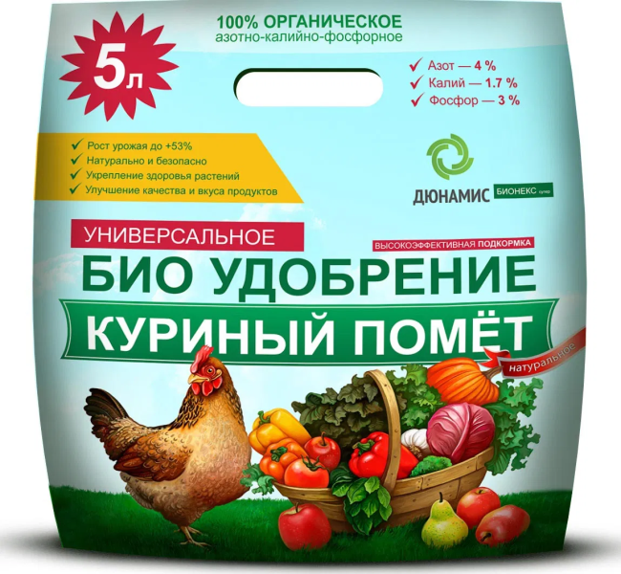
Состав птичьего помета, % от сырого вещества
Вид птицы | Вода | Азот (N) | Фосфор (P2O5) | Калий (K2O)
Куры | 56 | 0,7-1,9 | 1,5-2,0 | 0,8-1,0
Утки | 57 | 0,8 | 1,5 | 0,4
Гуси | 82 | 0,6 | 0,5 | 1,1
Голуби | 52 | 1,2-2,4 | 1,7-2,2 | 1,0-2,2
Помет укладывают в штабеля шириной 5-6 м, высотой 2-2,5 м. Содержание азота в зависимости от состава кормов и подстилки, составляет 0,7-2,4%, калия 0,7-1,8%. Подстилочный помет обладает невысокой влажностью, достаточной сыпучестью и может использоваться для удобрения как подстилочный навоз.

Slide 13
Органические отходы коммунального хозяйства промышленности
Наибольшее значение имеют сточные воды, осадки сточных вод, бытовые отходы и отходы промышленности.
Осадки сточных вод
при отчистки сточных вод на очистных сооружениях образуются осадки. При естественной сушки на иловых площадках и механического обезвоживания их влажность снижается с 97 до 80%. Содержание азота в осадках составляет 2,0-4,0 %, фосфора -2,3 -3,9%, калия –до 0,2%.Норма внесения составляет 20-100 т/га.
Бытовые отходы
Наибольшее количество составляет бытовой мусор. Он хотя и содержит органические отходы, но в нем присутствуют примеси железа, стекла и др. В среднем в домовом мусоре содержится азота 0,5 -0,6%, фосфора 0,3-0,8 %, калия 0,4-1,0%. Мусор компостируют.
В населенных пунктах без канализации накапливаются фекалии. В них содержится азота 1,1 %, фосфора 0,26%, калия 0,22%. Применять их следует в виде компоста с навозом, почвой, торфом.
Отходы промышленности
В качестве удобрений могут использоваться различные отходы пищевой и перерабатывающей промышленности (отходы боен, переработки пера, шелуха семян, выжимки, лигнин и др. Содержание азота, фосфора и калия в нем низкое. Выше названные отходы необходимо компостировать.

Slide 14
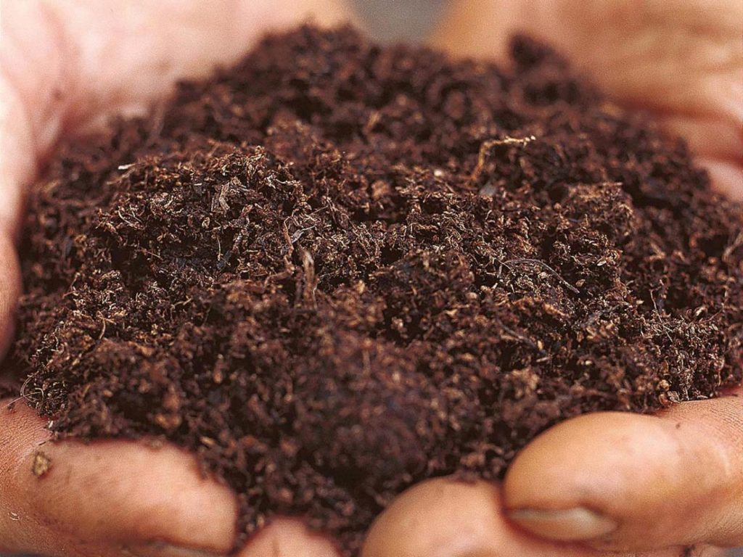
ТОРФ
Торф — органическое удобрение, представляющее собой растительные остатки различной степени разложения.
Торф богат азотом, но беден фосфором и калием. Азот, содержащийся в нем, находится в органических соединениях, которые мало усваиваются растениями, поэтому применение торфа малоэффективно. Чтобы повысить доступность азота для растений, торф компостируют с навозом, навозной жижей, фекалиями, зеленым удобрением и с минеральными удобрениями.
Торфяные компосты лучше всего вносить под озимые культуры в чистом и занятом пару, под картофель, кормовые корнеплоды и овощные культуры.
Под зерновые культуры компосты вносят из расчета 15—20 т, под картофель, корнеплоды и овощные культуры— 20—40 т на 1 га.
Химический состав
Типы торфов | Азот (N) | Фосфор (P2O5) | Калий (K2O) | Известь (CaO) | Зольность
Верховые | 0,2-1,6 | 0,06-0,12 | 0,1 | До 0,5 | До 5
Низинные | 1,8-3,3 | 0,11-0,6 | 0,1-0,25 | 2,5-6 и более | 8-15
Переходные | 1,2-1,8 | 0,1 | 0,1 | 0,5-2,5 | 0,5-0,8

Slide 15
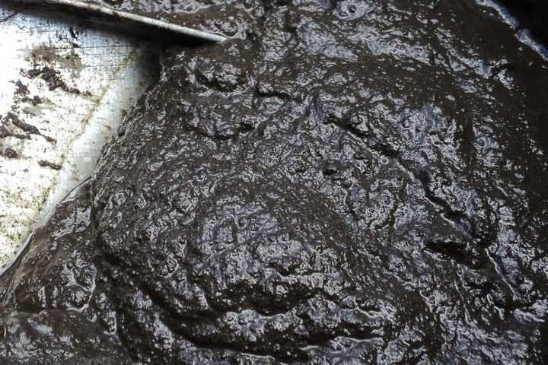
Сапропель
Сапропель- продукт органических и минеральных отложений пресноводных озер и прудов, содержащий до 30-50 % и более органических соединений. Содержание азота на сухое вещество 0,6-3,4%,фосфора 0,14-0,19%, калия 0,12-0,22%. По внешнему виду сапропель представляет собой желеобразную массу: в верхних слоях сметанообразной консистенции, а в нижних более плотных.
Вносят его навозоразбрасывателями. Применение сапропеля связано с большими транспортными расходами. Его намыв можно проводить непосредственно на поля. Сапропель вносят в дозах 30-40 т/га под зерновые и 50-100 т/га под пропашные культуры.

Slide 16
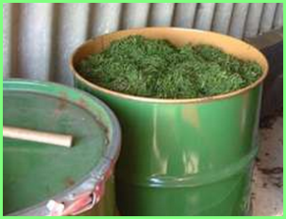
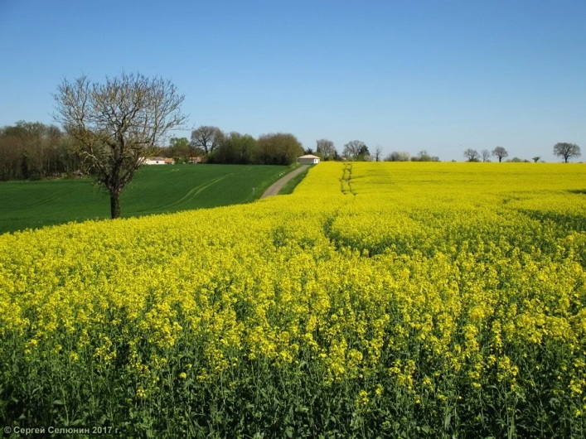
Зелёное удобрение
Зеленое удобрение – свежая растительная масса, запахиваемая в почву для обогащения её органическим веществом и азотом.
Часто этот прием называют сидерацией, а растения, выращиваемые на удобрение, сидератами.
Зеленое, как любое органическое удобрение, оказывает многостороннее положительное влияние на агрохимические свойства почвы и урожайность сельскохозяйственных культур.
В качестве сидератов чаще всего используются:
бобовые культуры – горох полевой и кормовой, бобы кормовые, соя, чечевица, нут, фасоль, клевер, вика яровая, люпин однолетний, люцерна, сераделла, эспарцет, донник;
злаковые культуры – яровые овес и ячмень, озимые пшеница и рожь, просо, сорго; в составе смесей – райграс, овсяница, тимофеевка;
крестоцветные растения – горчица, сурепка, рапс, редька масличная;
гидрофильные – фацелия;
астровые – подсолнечник, ноготки;
гречишные – гречиха;
амарантовые – амарант, щирица.

Slide 17
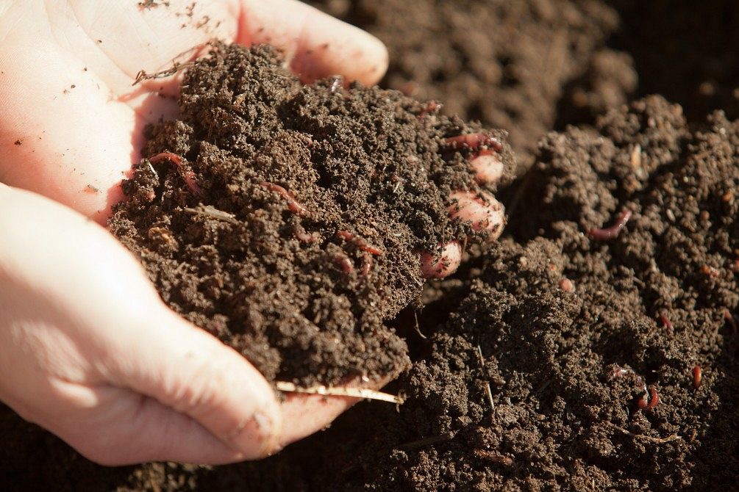
Биогумус
Биогумус (вермикомпост) представляет собой гумусное органическое удобрение, получаемое при переработке компостов с помощью дождевых червей.
Химический состав биогумуса,%
Показатель | Содержание | Показатель | Содержание
Гумус | 25-30 | Магний | 0,6-1,5
Азот | 1,5-3,0 | Железо | 0,6-1,3
Фосфор | 1,8-4,0 | Медь | 0,03-1,3
Калий | 1,5-3,0 | Марганец | 0,06-0,09
Кальций | 4,5-7,0 | Цинк | 0,08-0,09
В 1 г навоза содержится 150-350 млн. колоний бактерий, а в вермикомпосте этот показатель достигает 100-200 млрд. Биогумус к тому же биологически активное вещество, поскольку содержит стимулирующие рост растений вещества: различные ферменты, почвенные антибиотики, гормоны роста и развития растений , витамины.
Перед внесением биологического гумуса почву пашут на глубину 30-32 см и следом тщательно боронуют. Гумус вносят, равномерно разбрасывая его после осадков или после орошения.
На основании химического анализа почвы определена оптимальная доза чистого гумуса- 3-3,5 т/га, неочищенного – 4-5 т/га.

Slide 18
Спасибо за внимание!

